Slide 1
Análisis del sistema Building Information Modeling implementado en proyectos de mediana complejidad.
Especialización en Gerencia de Proyectos
María Alejandra Cardeño Martínez
Jeferson Armando Cardenas Delgadillo
Ermy Alcier Hurtado Romero
Jose Leonel Ruge Peña

Slide 2
Agenda
PROPUESTA
PRESENTACIÓN DEL PROYECTO
ANTECEDENTES Y METODOLOGÍA
RESULTADOS
CONCLUSIONES

Slide 3
Presentación del proyecto

Slide 4
Planteamiento del Problema
Actualmente el Área Metropolitana del Valle de Aburrá ha tenido un crecimiento en construcciones de vivienda tanto de mediana como de alta complejidad, debido al incremento poblacional acelerado.
El DANE afirma que en el 2018 “Las obras con destino a apartamentos registraron un crecimiento del 10,7%, sumando 6,3 puntos porcentuales a la variación del área culminada. El censo realizado a las obras, muestra que el 13.8% de las obras constructivas no se finaliza o se encuentran paralizadas; las cifras continúan creciendo conforme se inician nuevas obras.
Es importante mencionar que solo el 16,32 % de las obras culminaron con éxito y fueron entregadas. El tema viene afectando el sector constructivo desde sus inicios, pero es desde el primer trimestre del 2018 que las cifras se encuentran sobre el millón de obras paralizadas por diversos motivos (CEED, 2019).
De continuar esta situación en el sector de la construcción se podría estimar que para el 2030 el porcentaje de obras constructivas que no se finalizan oscilaría entre el 18 y el 20%. Se tendrían más sobrecostos, reprocesos y pérdidas muy altas en el gremio de las constructoras.

Slide 5
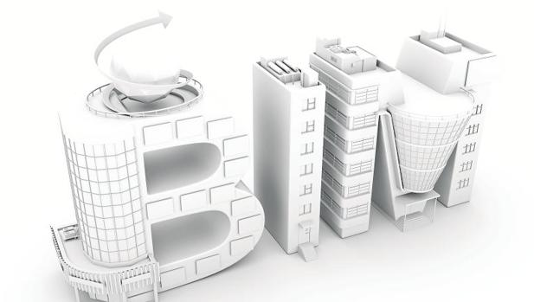
Pregunta de Investigación
¿Establecer la viabilidad en la implementación de la metodología BIM en las construcciones de vivienda de mediana complejidad en la Ciudad de Medellín?

Slide 6
Objetivos
General
Determinar la viabilidad en la implementación de la metodología BIM en las construcciones de vivienda de mediana complejidad en la Ciudad de Medellín en la etapa de diseños.

Slide 7
Objetivos
Específicos
Identificar cómo están siendo desarrolladas las actividades y procesos, en construcciones de mediana complejidad de viviendas en la ciudad de Medellín con enfoque a la etapa de diseños.
Desarrollar una estrategia para comparar el desarrollo de las actividades y procesos constructivos en proyectos de vivienda en los cuales se aplique metodología BIM versus proyectos de vivienda sin la aplicación del BIM.
Analizar el impacto porcentual al implementar la metodología BIM en la fase de diseño y sistema de construcción en proyectos de vivienda de mediana complejidad en la Ciudad de Medellín.

Slide 8
Antecedentes y metodología

Slide 9
Antecedentes
Título | Conclusión más importante
Interaction of Lean and Building Information Modeling in Construction | Indica que siendo política pública, al implementar la metodología BIM en los proyectos de infraestructura en el Reino Unido se estima cerca de 2.000 millones de libras en ahorro por concepto de errores de diseño y sobrecostos en las etapas de construcción.
BrIM 5D models and Lean Construction for planning work activities in reinforced concrete bridges | Con el método tradicional, y el presupuesto obtenido con la utilización de BIM, es posible verificar el aporte de la implementación de BIM al aumento de la precisión del presupuesto de construcción, soportado en la precisión que se logra en el cálculo de cantidades de obra, las facilidades del modelo BIM para, entre otros, la determinación de actividades de obra y la integración de la información del proyecto en una única base de datos.
Simulación de eventos discretos y líneas de balance, aplicadas al mejoramiento del proceso constructivo de la cimentación de un edificio | Lograr la integración de otras herramientas para la ejecución y toma de decisiones del proyecto civil. También, los autores tuvieron en cuenta en su aplicación de BIM, las grandes disyuntivas de riesgos, disminución de costos, y reducción del tiempo.
Planificación de recursos humanos a partir de la simulación del proceso constructivo en modelos BIM 5D | Con base en los resultados se formaliza un método para el diseño de la planificación del recurso humano. Comparado con otras metodologías, la propuesta presenta ventajas como la automatización del proceso y la posibilidad para la evaluación de distintas alternativas en tiempos reducidos.
BIM en la construcción | Implementar la metodología BIM en los proyectos aumenta la eficiencia y tiempos de construcción de proyectos, ya que integra los diseños, los cuales al ser unificados e integrados minimiza los errores de diseño de la metodología normal.

Slide 10
Método

Slide 11
Resultados y propuesta

Slide 12
Resultados
Debido que la investigación es de tipología cualitativa, requiere de procesos de investigación más profundos, basándose en teoría e investigaciones previas a la investigación, para poder desarrollar las actividades necesarias en la búsqueda de resultados lo cual conlleva a desarrollar inicialmente todo el esquema y planeación de las metodologías a utilizar, para pasar a una etapa final de datos concretos basados en unas encuestas.
Para poder comprender los impactos de la presente investigación fue necesario usar como guía la pregunta que se planteó desde el principio y finalmente podemos llegar a resolverla, todo giró en torno a: ¿ Establecer la viabilidad en la implementación de la metodología BIM en las construcciones de vivienda de mediana complejidad en la Ciudad de Medellín?
Una vez analizados los resultados obtenidos, se puede comprender que hace falta tener un vínculo entre todos los interesados para poder tener mejor manejo de los proyectos en su etapa de diseño, que involucre al personal que realiza los diseños, los costos, proveedores, con ella la mejor opción es el uso de la metodología BIM.

Slide 13
Conclusiones
Al desarrollar los objetivos se concluye que los medios actuales que se utilizan para el desarrollo de los diseños de las obras de viviendas de mediana complejidad en Medellín no son suficientes para evitar reprocesos en la etapa de diseños.
Se evidencio que los tramites internos entre los profesionales que se ejecutan los proyectos son demorados porque no hay un programa que los unifique efectivamente.
Se evidencio en la encuesta que los profesionales y empresas no tienen conociendo del método BIM, ni su utilidad para los proyectos de mediana complejidad.
Por ello, se evidencia que es viable implantar el método BIM para superar los inconvenientes que se están presentando en la actualidad porque se evitaría los reprocesos, la falta de comunicación entre las partes involucrada, el manejo sistemas de comunión y compartir la información de manera más oportuna.
Utilizando la metodología BIM en la fase de diseño, se aumenta los porcentajes de productividad y se disminuyen las pérdidas de tiempos, los cuales están cercanos a los 30 días en general, cuando ocurren fallas o dudas en los diseños.

Slide 14
Conclusiones
Con el BIM las entidades públicas o el sector privado pueden aumentar la calidad de sus proyectos y reducir los errores e incertidumbres, se considera que mejora la gestión de los costos, lo que incrementa la eficiencia de las empresas. Además, nota mayor transparencia de la información, no sólo dentro de la empresa, sino entre arquitectos, proveedores y clientes. En lugar de tener que dedicar tiempo a responder a las consultas de cada parte sobre lo que hacen los demás, esta información es compartida y accesible.
Mejora la gestión con una reducción de gastos posteriores a la construcción. BIM ofrece información esencial para planificar todas las actividades de mantenimiento del activo, y permitiría gestionar un presupuesto para todo el ciclo de vida de los proyectos desde la entrega hasta el desmantelamiento y sustitución.

Slide 15
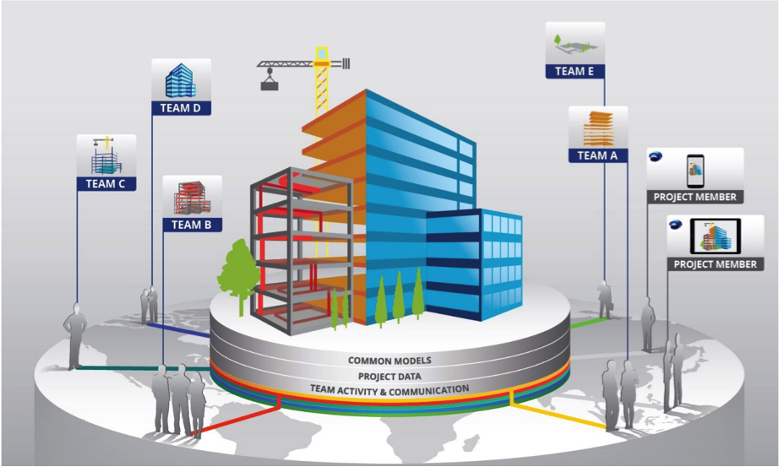
Propuesta
Implementar la metodología BIM en proyectos de mediana complejidad, desde la etapa de diseño, para aumentar la calidad de los proyectos y la eficiencia de las entidades públicas y del sector privado. Y superar así los inconvenientes que se están presentando en la actualidad, aumentando los porcentajes de productividad y disminuyendo las pérdidas de tiempos.

Slide 16
Gracias

